Slide 1


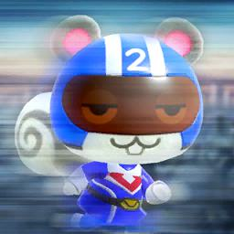

Prince
Davis
Mila
320
320
321

Slide 2
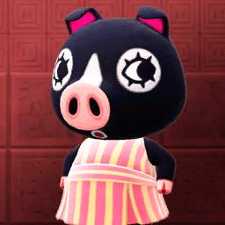
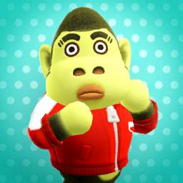
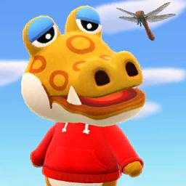
Ai
Dorian
Kanoe
321
322
322

Slide 3
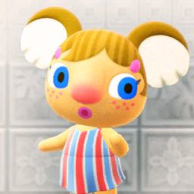
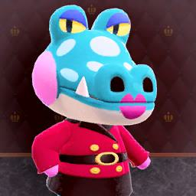
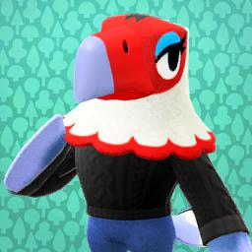
Fardeen
Mackenzie
Omar
323
323
323

Slide 4
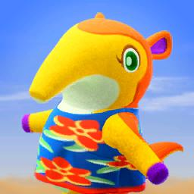
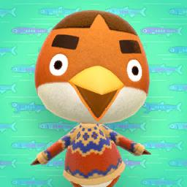
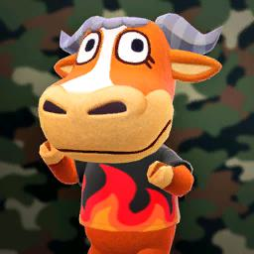
Meredith
Shiny
Bella
324
324
324

Slide 5

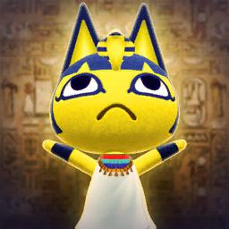

Yimeng
Kathryn
Angela
324
325
325

Slide 6
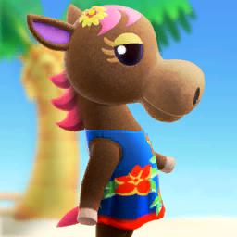
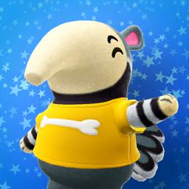
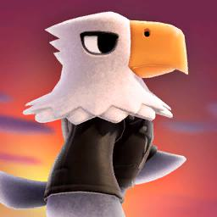
Steven
Paul
Aboijang
326
326
327

Slide 7

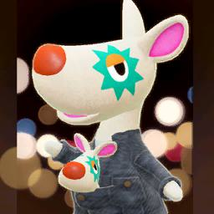
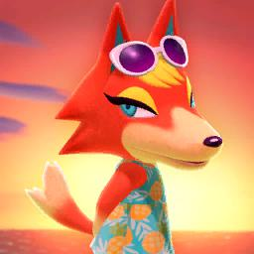
Marie
Hongyi
Alex
327
328
328

Slide 8
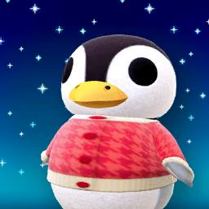

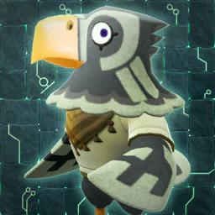
Qingzhi
Logan
Ishan
329
329
330

Slide 9

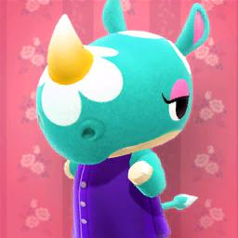

Jonathan
Zain
Jackson
330
330
330

Slide 10
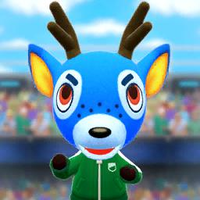
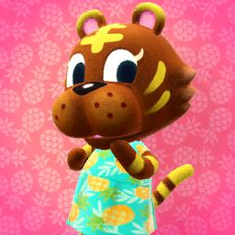

Legacy
Rylee
JonJon
330
330
330

Slide 11

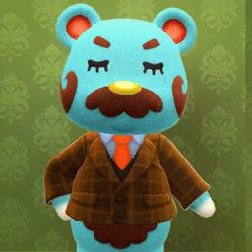

Nathan
Richard
Cheng-Hao
331
331
332

Slide 12
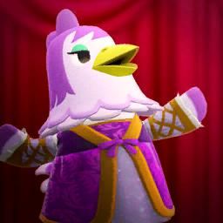
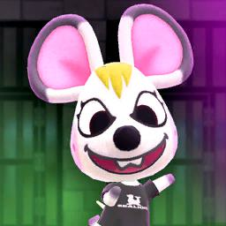

Hanyan
Ari
Molly
332
334
334

Slide 13
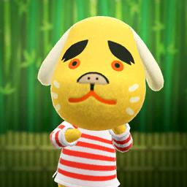

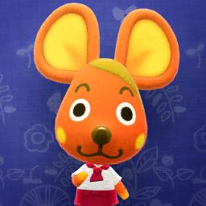
Garnet
Mya
Joshua Oliver
335
335
336

Slide 14
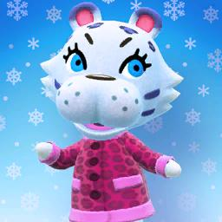
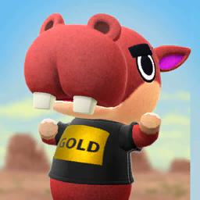

Isaac
Ryan
Grant
336
337
337

Slide 15
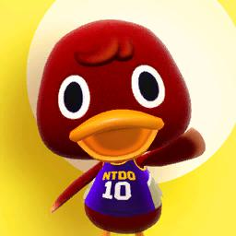
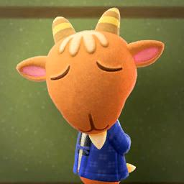
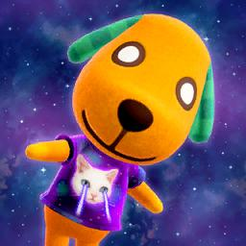
Rhonda
D
Reagan
338
338
340

Slide 16
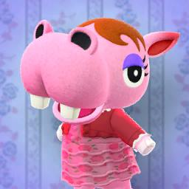
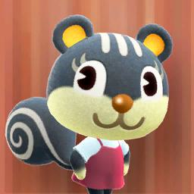
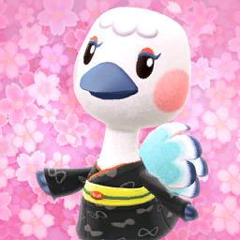
Chloe
Noah
John
340
342
342

Slide 17

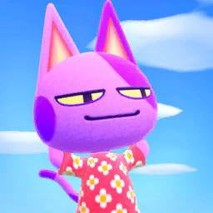
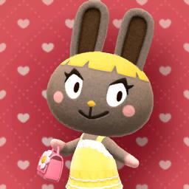
Adam
Imaad
Jeneta
343
343
344

Slide 18


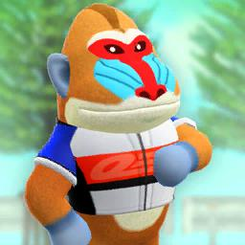
Dana
Yamilet
Manisha
344
344
344

Slide 19

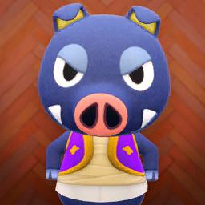
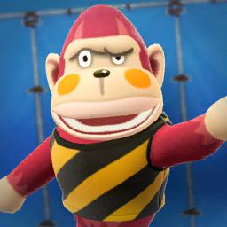
Samara
Anissa
Cynthia
344
344
345

Slide 20
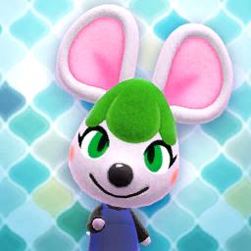
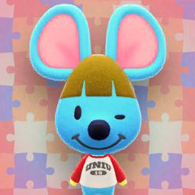

Gigi
Pedro
Nate
345
346
346

Slide 21
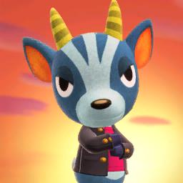
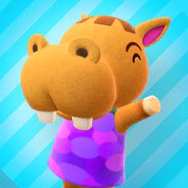
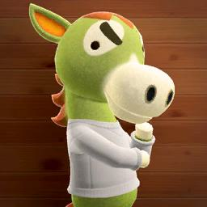
Joey
Jaden
Aaron
347
347
348

Slide 22
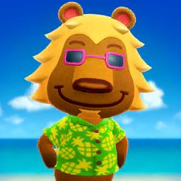


Steven
Caiawynn
Lauren
348
349
349

Slide 23



Andy
Brendan
Samir
350
350
350

Slide 24
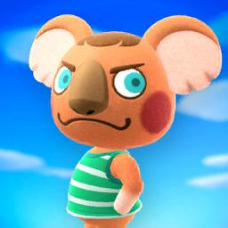
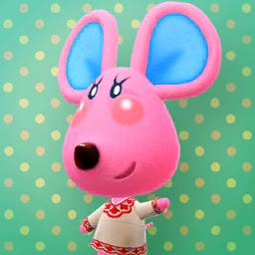

Ben
Elisa
Arsema
350
351
351

Slide 25
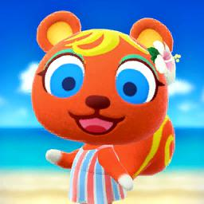
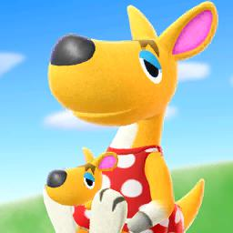

Divija
Xinran
Jiahe
351
352
352

Slide 26


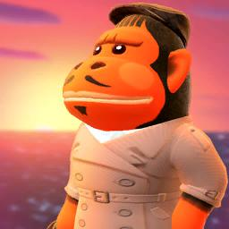
RA Parwan
RA Jazzlynn
RA Mark
214
313
413

Slide 27



RA Hannah
RA Eliam
RA Grace
513
613
206

Slide 28



RA Wesley
RA Keval
RA Natasha
315
415
515

Slide 29



RA Julia
RA Diego
RA Ethan
414
407
421

Slide 30



RA Daniel
RA Kel’Veon
RA Shuang
428
123
151

Slide 31



RA Emma
RA Will
RA Fardeen
223
251
323

Slide 32


RA Elisa
RA Jayden
351
414

